Slide 1



PHÒNG GIÁO DỤC VÀ ĐÀO TẠO QUẬN LONG BIÊN
TRƯỜNG MẦM NON HOA SỮA
Năm học 2024 - 2025
Đề tài: Em yêu lá cờ Tổ quốc
Lứa tuổi: 3 – 4 tuổi
LĨNH VỰC PHÁT TRIỂN NHẬN THỨC
Giáo viên:

Slide 2




Slide 3


Lá cờ Tổ quốc có dạng hình chữ nhật, nền đỏ, ở giữa có ngôi sao vàng 5 cánh. Lá cờ đỏ sao vàng là quốc kỳ, là biểu tượng của nước Việt Nam. Mỗi khi đến ngày lễ lớn lá cờ đỏ sao vàng tung bay trên mọi nẻo đường.

Slide 4
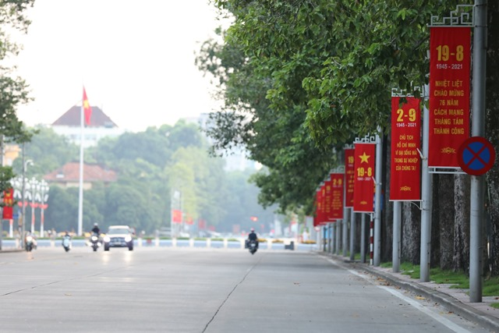
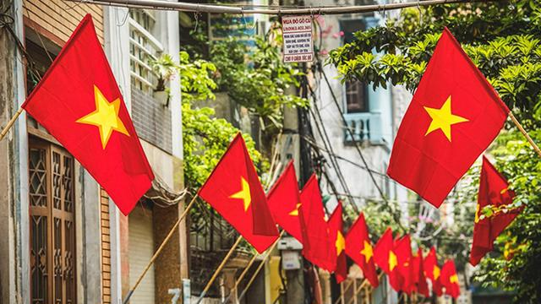
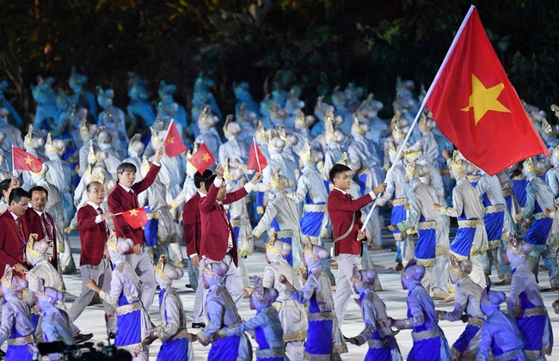
Lá cờ được treo trong các ngày hội, ngày lễ của đất nước ở các khu phố, các cơ quan của nhà nước như: Quốc khánh, ngày thống nhất đất nước 30/4, ngày sinh nhật Bác Hồ, Tết nguyên đán, các lệ hội thể thao, lễ kỷ niệm các ngày thành lập…nhằm tôn vinh lòng tự hào dân tộc

Slide 5
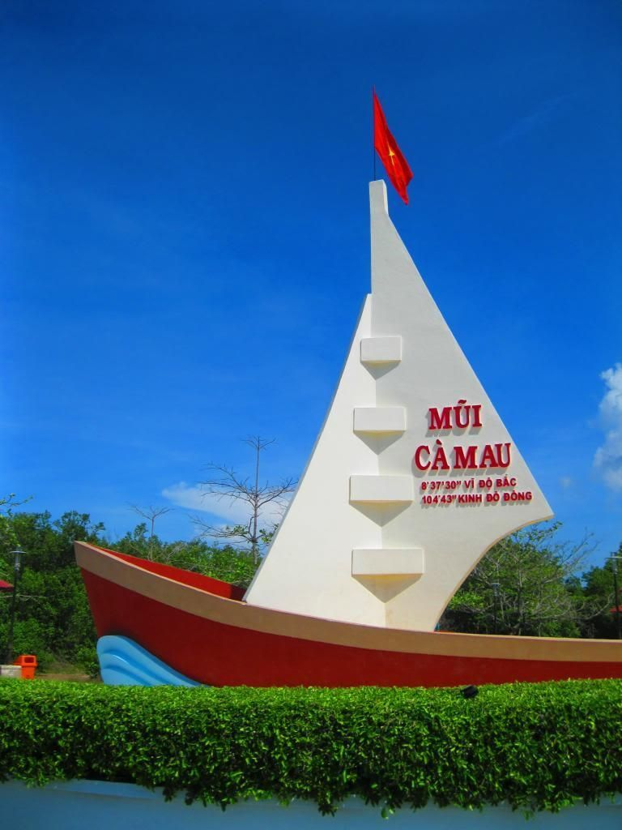
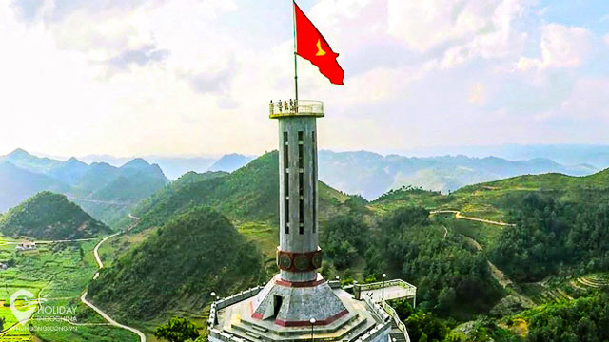
Mũi Cà Mau
Cột cờ Lũng Cú

Slide 6
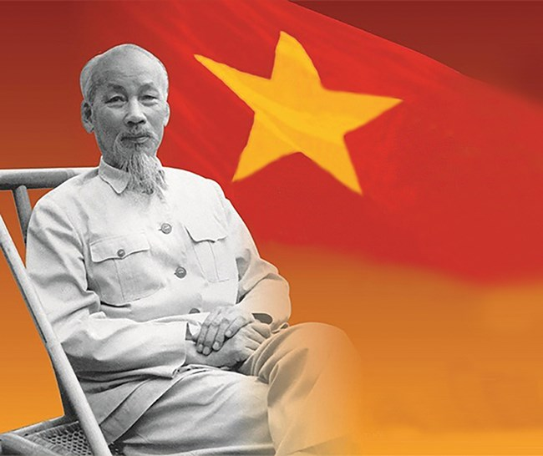
Bác Hồ và lá cờ Tổ quốc là hình ảnh rất quen thuộc với chúng ta, nhờ có Bác và thế hệ đi trước đã hi sinh để chúng ta được sống trong hòa bình, tự do, vậy các con phải làm gì để tỏ lòng biết ơn với thế hệ đi trước?

Slide 7



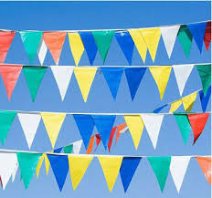
Một số loại cờ
Cờ Đảng
Cờ Đội
Cờ đuôi nheo

Slide 8
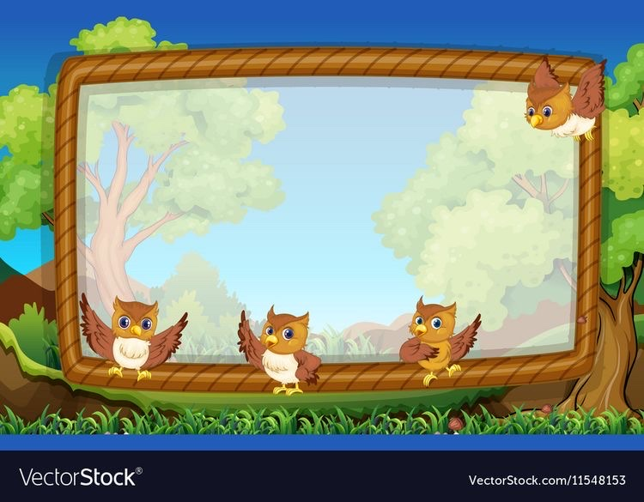
Trò chơi: Ghép tranh

